Slide 1
Docker

Slide 2
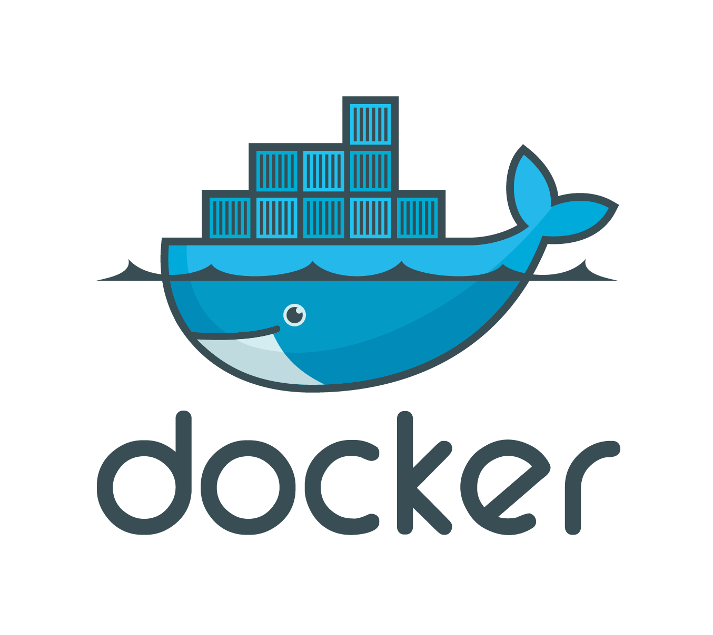
Docker - 정의
컨테이너 기반의 오픈소스 가상화 플랫폼
Containers as a Service(CaaS) Platform
Notes:
응용프로그램들을 소프트웨어 Container 안에 배치시키는 일을 자동화하는 오픈 소스 프로젝트

Slide 3
Docker - 역사
2013년 3월 산타클라라에서 열린 Pycon Conference에서 dotCloud의 창업자인 Solomon Hykes가 The future of Linux Containers 라는 세션을 발표하며 처음 알려짐
그 후, 인기를 얻으며 회사 이름을 Docker Inc.로 바꾸고, 2014년 6월 도커 1.0을 발표

Slide 4
Why Docker ?
어떻게 다양한 방식으로 조립된 서비스가 일관되게 상호작용 하도록 할 수 있을까?
서비스별 ‘Dependecy Hell’을 피하는 방법은?
어떻게 수많은 App을 신속하게 Migration 및 확장 할 수 있을까?
어떻게 수많은 설정들을 해결 할 수 있을까?

Slide 5
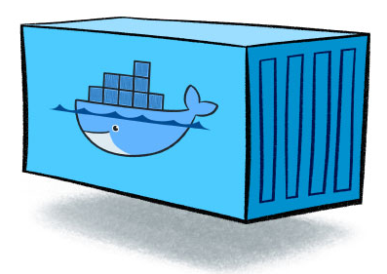
컨테이너
컨테이너(Container)란?
- 격리된 공간에서 프로세스가 동작하는 기술
Notes:
Container는 Library, 시스템 도구, Code, Runtime 등 Application에 필요한 모든 것이 포함되어 있는 표준화된 유닛으로, 환경에 구애받지 않고 Application을 신속하게 배포 및 확장 할 수 있는 환경을 제공해 줍니다.
Docker는 이런 Container들을 관리할 수 있는 Service를 제공함으로써, Application들이 다양한 환경 속에서 일관된 서비스를 제공할 수 있도록 보장합니다.

Slide 6
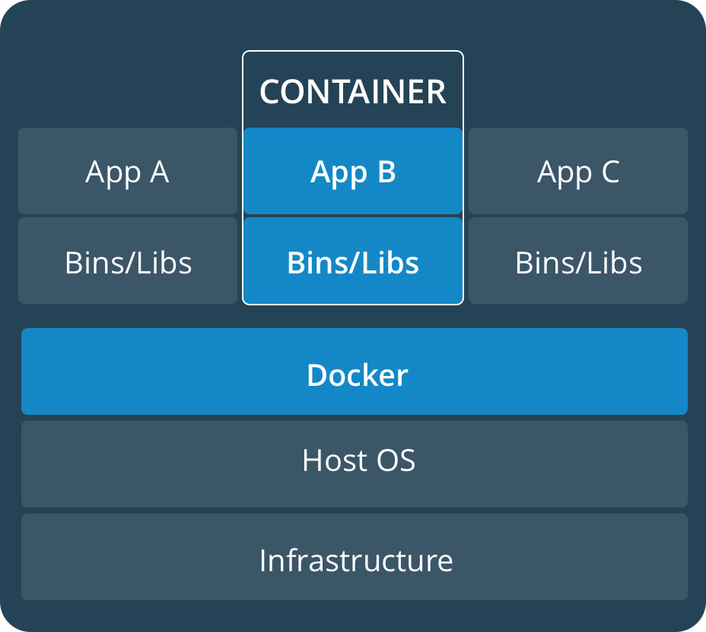
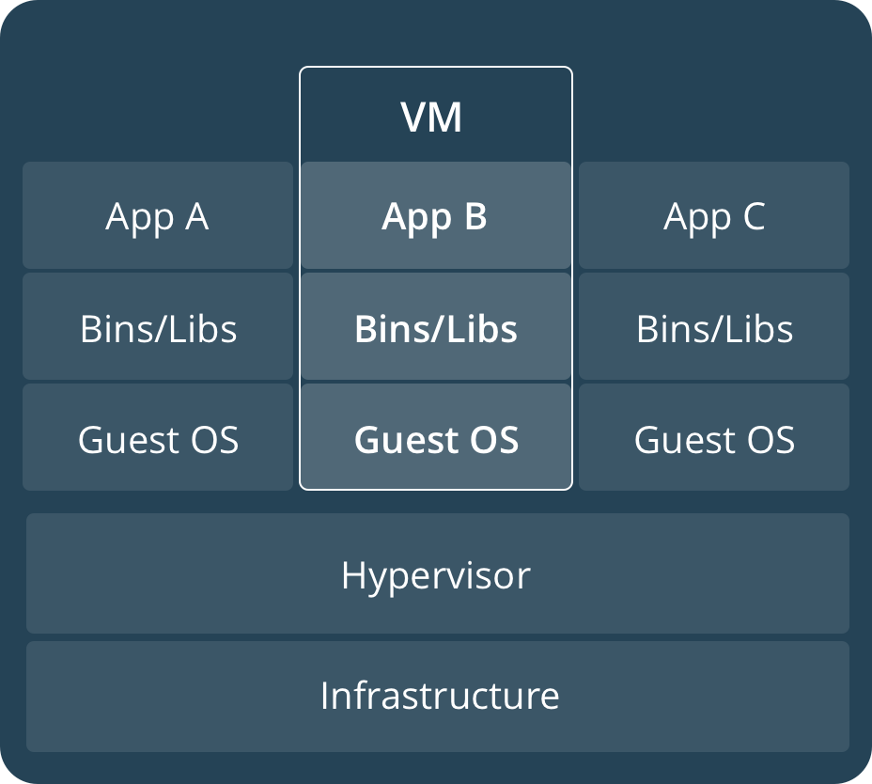
Docker 비교
https://www.docker.com/what-container#/virtual_machines 가상화 개념 링크

Slide 7
The underlying technology
* Namespaces : provide the isolated workspace called the container
The pid namespace: Process isolation (PID: Process ID).
The net namespace: Managing network interfaces (NET: Networking).
The ipc namespace: Managing access to IPC resources (IPC: InterProcess Communication).
The mnt namespace: Managing filesystem mount points (MNT: Mount).
The uts namespace: Isolating kernel and version identifiers. (UTS: Unix Timesharing System).

Slide 8
The underlying technology
* Control groups(cgroups) : limits an application to a specific set of resources.
* Union file systems : file systems that operate by creating layers, making them very lightweight and fast. * Container format : Docker Engine combines the namespaces, control groups, and UnionFS into a wrapper called a container format. The default container format is libcontainer

Slide 9
Docker Concepts
Flexible: Even the most complex applications can be containerized.
Lightweight: Containers leverage and share the host kernel.
Interchangeable: You can deploy updates and upgrades on-the-fly.
Portable: You can build locally, deploy to the cloud, and run anywhere.
Scalable: You can increase and automatically distribute container replicas.
Stackable: You can stack services vertically and on-the-fly.

Slide 10
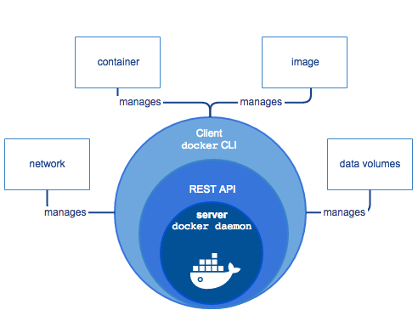
Docker Engine
Docker Engine is a client-server application

Slide 11
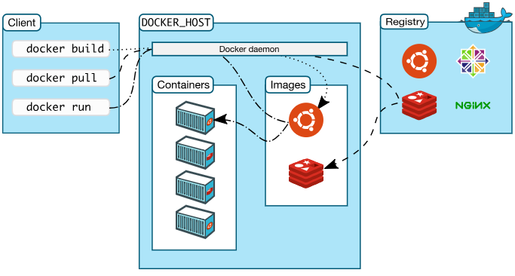
Docker Engine
The Docker client and daemon communicate using a REST API, over UNIX sockets or a network interface.

Slide 12
이미지
An image is a read-only template
with instructions for creating a Docker container.
- 컨테이너 실행에 필요한 파일과 설정값 등을 포함하며, 상태값을 가지지 않고 변하지 않음(Immutable)
Notes:
컨테이너를 실행하기 위한 모든 정보를 가지고 있기 때문에 더 이상 의존성 파일을 컴파일하고 이것저것 설치할 필요가 없습니다.
즉, 새로운 서버가 추가되면 미리 만들어 놓은 이미지를 다운받고 컨테이너를 생성만 하면 됩니다.

Slide 13
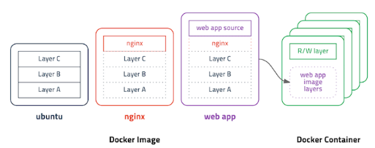
이미지 구조

Slide 14
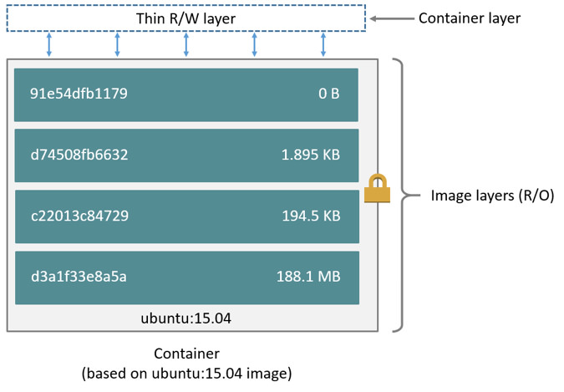
구조

Slide 15
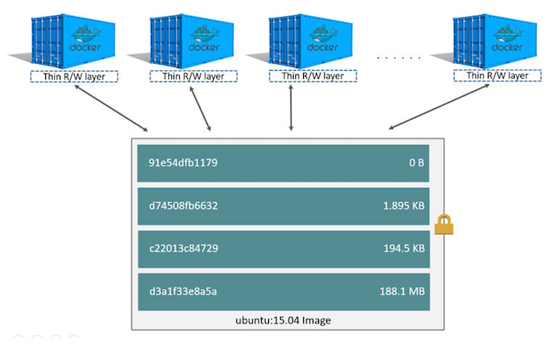
구조

Slide 16
Base OS image는 왜 사용하는가?
http://www.floydhilton.com/docker/2017/03/31/Docker-ContainerHost-vs-ContainerOS-Linux-Windows.html
https://www.linkedin.com/pulse/docker-host-os-guest-base-image-etc-abhijit-mazumder
https://forums.docker.com/t/why-do-we-need-ubuntu-image/4681/2
Notes:
컨테이너를 실행하기 위한 모든 정보를 가지고 있기 때문에 더 이상 의존성 파일을 컴파일하고 이것저것 설치할 필요가 없습니다.
즉, 새로운 서버가 추가되면 미리 만들어 놓은 이미지를 다운받고 컨테이너를 생성만 하면 됩니다.

Slide 17
참고
https://tech.ssut.me/2017/08/15/what-even-is-a-container/
https://stackoverflow.com/questions/16047306/how-is-docker-different-from-a-virtual-machine
http://tech.cloudz-labs.io/posts/docker/what-is-container/
https://docs.docker.com

Slide 18
감사합니다

